Slide 1
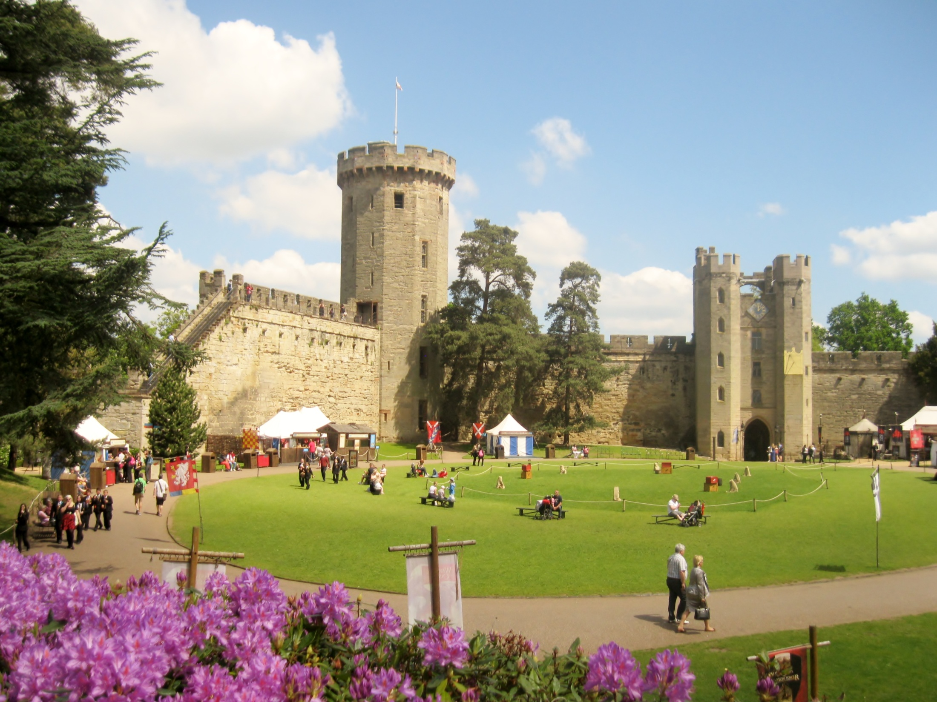
Warwick Castle
Шаблон
Шайдурова Валентина Федоровна
Учитель английского языка
ГБОУ «Школа №106»
Санкт-Петербург
2015

Slide 5
Фотографии автора шаблона

